Slide 1
开始之前
如果 PowerPoint 屏幕的顶部显示黄色安全栏，请单击“启用编辑”。
您需要 PowerPoint 2010 来查看此演示文稿。 如果您没有 PowerPoint 2010，请下载 PowerPoint Viewer（参见备注窗格中的 URL）。
Notes:
在以下网站下载 PowerPoint Viewer：http://www.microsoft.com/downloads/zh-cn/details.aspx?familyid=cb9bf144-1076-4615-9951-294eeb832823&displaylang=zh-cn。

Slide 2
Microsoft® Excel® 2010 培训
如何在 Excel 2010
中创建基本图表
Notes:
[讲师注意：
必须在 PowerPoint 2010 中查看此演示文稿。 如果您没有 PowerPoint 2010，则演示文稿中包含的视频将无法播放。 如果您没有 PowerPoint 2010，请下载 PowerPoint Viewer 以查看这些文件：http://www.microsoft.com/downloads/zh-cn/details.aspx?familyid=cb9bf144-1076-4615-9951-294eeb832823&displaylang=zh-cn。
如果 PowerPoint 屏幕的顶部显示黄色安全栏，或者如果视频播放窗口中显示“编解码器不可用”消息，则演示文稿可能已在受保护的视图中打开。 若要启用视频播放，请在 PowerPoint 窗口顶部的黄色 安全栏中单击“启用编辑”。
若要浏览其他可下载的 Excel 培训演示文稿，请参见“下载 Office 2010 培训”页面：http://office.microsoft.com/zh-cn/support/HA101901726.aspx?CTT=1。
有关自定义此模板的详细帮助，请参见最后一张幻灯片。 此外，请在某些幻灯片的备注窗格中查找其他课程文本。]

Slide 3
课程内容
概述：转换电子表格数据
课程：包含 7 个讲解短片
建议的练习任务
测验
课程摘要卡

Slide 4

概述：转换电子表格数据
图表使数据可视化。 借助图表，您可以转换电子表格数据以显示比较、模式和趋势。
本课程介绍图表，同时向您演示如何查看数据、更改图表外观、创建不同类型的图表等等。

Slide 5
课程目标
创建图表。
创建完成后更改图表。
了解基本图表术语。

Slide 6
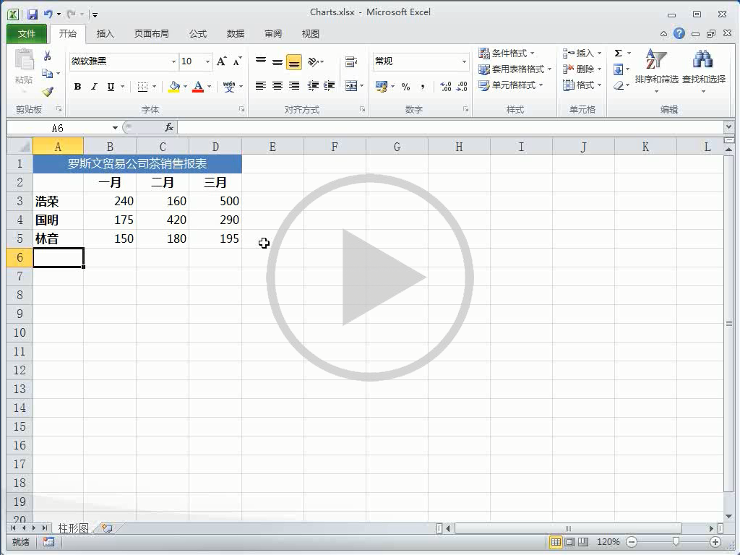
图表简介
请参阅课程结束时提供的 课程摘要卡。
这些数据显示三名销售人员 在三个月内每人每月 售出多少盒茶叶。
要将此数据输入图表中，我先选择 此数据；单击 A2 单元格， 然后拖动至 D5 单元格。
此时，“图表”组中有我可以创建的 不同类型图表：折线图、饼图、 条形图、面积图。
然后我要选择“柱形图”，因为 柱形图通常用于比较项目。
将出现屏幕提示，显示图表名称， 还会给出此图表类型的描述。
我仅单击了几下鼠标就完成了图表的 创建，然后您就可以按月查看这些 销售人员彼此间的绩效比较。
右侧是图表图例，说明了为每名 销售人员所指定的颜色。
例如，为浩荣指定蓝色， 为国明指定深褐色， 为林音指定绿色。
您是否已注意到屏幕提示？ 显示 “浩荣”指明柱形，“一月”指明月份，
国明 2 月份的销售情况 好于其他人。浩荣 3 月份的 销售情况也好于其他人。
注意：如果您想将图表从一个区域 移至另一个区域，其中一个方法 是使用四向光标。
创建图表时，图表工具将出现在 具有 3 个选项卡（设计、布局 和格式）的功能区顶部。
当完成图表并且无需再使用命令时， 单击图表外侧，命令将会消失。
要找回命令，请单击图表内部， “图表工具”将再次出现。
单击图表内部，然后在“类型” 组中的“设计”选项卡上， 单击“更改图表类型”。
我将尝试使用该类型，然后 单击“确认”。这样可以， 但我更喜欢第一种类型。
所以我单击“更改图表类型”， 再次单击“簇状柱形图”， 然后单击“确定”。
然后，我在功能区上单击 “插入”选项卡。
例如，这些销售人员彼此间的 绩效比较。
我单击此按钮来显示可供选择的 不同柱形图类型。
当光标在每种图表类型上停留时
然后我要选择“簇状柱形图”， 就是这样。
浩荣 1 月份的销售情况 好于其他人。
“值：240”代表创建柱形 所在单元格中的值。
单击图表并拖动到您想要 放置的位置即可。
选项卡包含您处理图表时 所需的所有命令。
顺便说一下，如果您不喜欢 所创建的图表类型，
或者此图表未按您希望的方式 显示数据时，
找回了我的原始图表。
现在，单击图表外部， “图表工具”将消失。
指向视频底部可查看视频控件。 拖动或指向进度栏可向前或向后移动。
Notes:
[讲师注意：如果您在播放此视频时遇到问题，例如如果视频播放窗口中显示“编解码器不可用”消息，则演示文稿可能已在受保护的视图中打开。 若要启用视频播放，请在 PowerPoint 窗口顶部的黄色安全栏中单击“启用编辑”。 请注意，即使已打开受保护的视图，视频也应该可以在幻灯片放映视图中正常播放。]

Slide 7
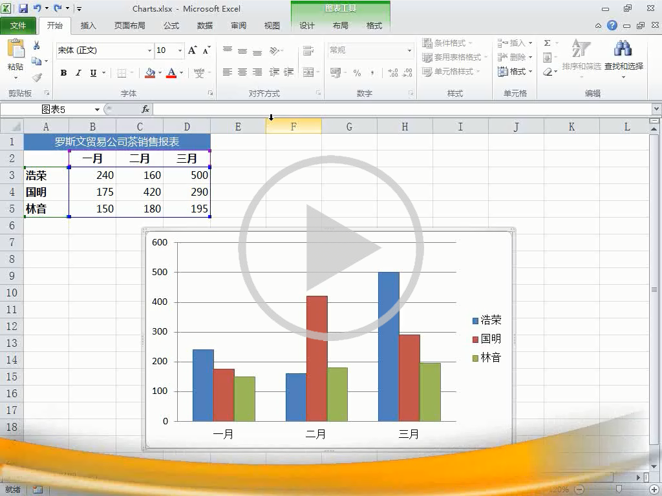
如何在图表中显示电子表格数据
每名销售人员的数据以 3 个单独的 柱形显示，每月一个柱形。
顺便说一下，您在创建图表后 对电子表格数据所做的更改 立即显示在图表中。
现在，当我按 Enter 时请观察 图表，国明在一月的柱形 已更新，变高了。
同时，垂直轴的值也从 600 变为 800，以适应数据增加后的 更大数值。
在此图表中，每个电子表格单元格中 的数据为一个柱形。
共有 9 个数据单元格， 所以有 9 个柱形。
每个柱形的高度与单元格中 对应的值成比例。
右侧的图表图例使用行标题 （即销售人员姓名）创建，
说明代表每位销售人员数据的颜色。
列标题（即月份）位于图表底部。
此图表有两个轴：左侧为垂直轴， 也称为数值轴或 Y 轴，
此轴为数字刻度，显示柱形高度。
月份位于底部的水平轴上， 也称为分类轴或 X 轴。
我将更改 B4 中的数字， 从 175 改为 700。
指向视频底部可查看视频控件。 拖动或指向进度栏可向前或向后移动。
Notes:
[讲师注意：如果您在播放此视频时遇到问题，例如如果视频播放窗口中显示“编解码器不可用”消息，则演示文稿可能已在受保护的视图中打开。 若要启用视频播放，请在 PowerPoint 窗口顶部的黄色安全栏中单击“启用编辑”。 请注意，即使已打开受保护的视图，视频也应该可以在幻灯片放映视图中正常播放。]

Slide 8
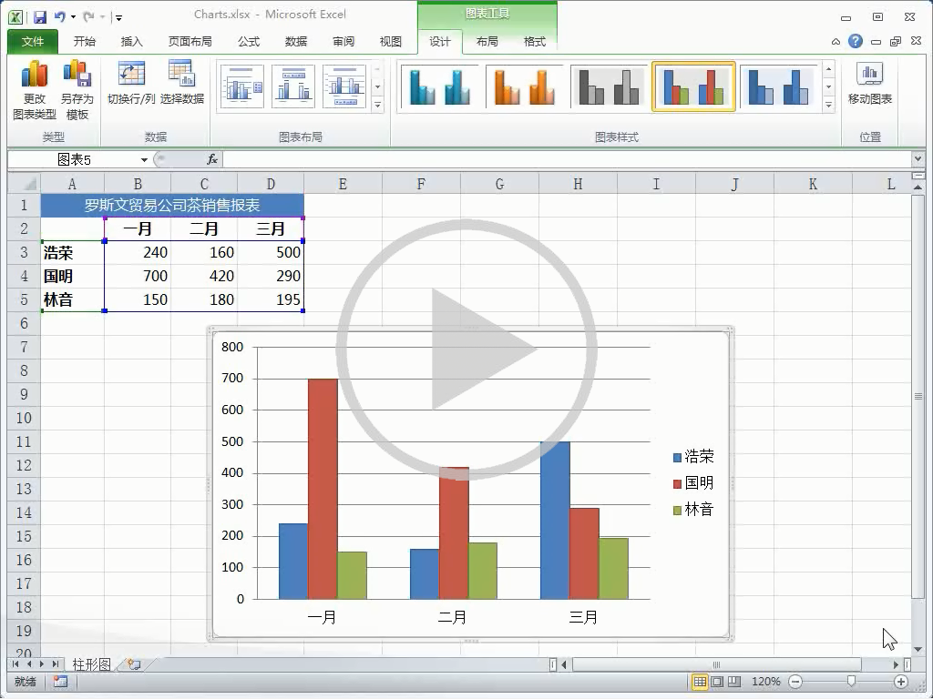
更改图表视图
该图表并非数据的唯一视图， 还可以有其他形式。该图表 按月对销售人员进行比较。
图表底部的 X 轴显示数据 按列排列：一月、二月、三月。
为创建图表的这种新视图，我在 “设计”选项卡上的“数据”组中 单击“切换行/列”按钮。
现在该图表显示每名销售人员 每月销售业绩的自我比较。
所以这里显示浩荣的所有数据、 国明的所有数据和林音的所有数据。
我只需再次单击“切换行/列”， 此时图表恢复为原始视图。
图表图例由行（即销售 人员姓名）组成。
但是我可以调换轴上的数据
以便对销售人员自身进行 比较，而不是互相比较。
在我单击该按钮时，图表即更改。
现在该图表显示的信息已发生变化。
图表底部的 X 轴现在显示行名称： 浩荣、国明和林音。
图表图例由列名称 （一月、二 月、三月）组成。
为将图表切换回原始视图，
指向视频底部可查看视频控件。 拖动或指向进度栏可向前或向后移动。
Notes:
[讲师注意：如果您在播放此视频时遇到问题，例如如果视频播放窗口中显示“编解码器不可用”消息，则演示文稿可能已在受保护的视图中打开。 若要启用视频播放，请在 PowerPoint 窗口顶部的黄色安全栏中单击“启用编辑”。 请注意，即使已打开受保护的视图，视频也应该可以在幻灯片放映视图中正常播放。]

Slide 9
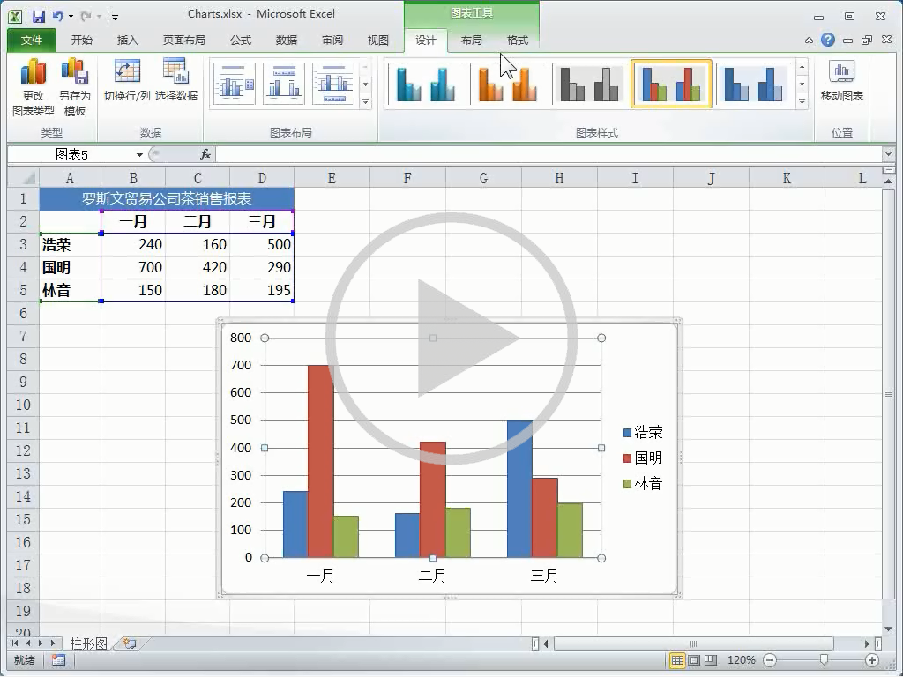
添加图表标题
图表标题提供图表的描述信息， 让读者了解图表的内容。
您可以为图表本身和图表坐标轴 添加标题，坐标轴度量和描述图表。
快速添加图表标题的方式是转至 “设计”选项卡上的“图表布局”组。
此时显示具有“布局 3”等名称 的不同图表布局的小图像。
首先，我选择“图表标题” 并键入“罗斯文贸易公司茶”。
然后，我选择左侧的垂直轴， 即 Y 轴，键入“售出箱数”。
然后键入“第一季度销售量”，单击 外部，现在图表就具有描述信息。
此处为“图表布局”， 单击“其他”按钮
例如，布局 9 将提供图表标题 和坐标轴标题的占位符，
所以我选择该布局， 此时显示占位符。
最后，我选择底部的水平轴，即 X 轴
指向视频底部可查看视频控件。 拖动或指向进度栏可向前或向后移动。
Notes:
[讲师注意：如果您在播放此视频时遇到问题，例如如果视频播放窗口中显示“编解码器不可用”消息，则演示文稿可能已在受保护的视图中打开。 若要启用视频播放，请在 PowerPoint 窗口顶部的黄色安全栏中单击“启用编辑”。 请注意，即使已打开受保护的视图，视频也应该可以在幻灯片放映视图中正常播放。]

Slide 10
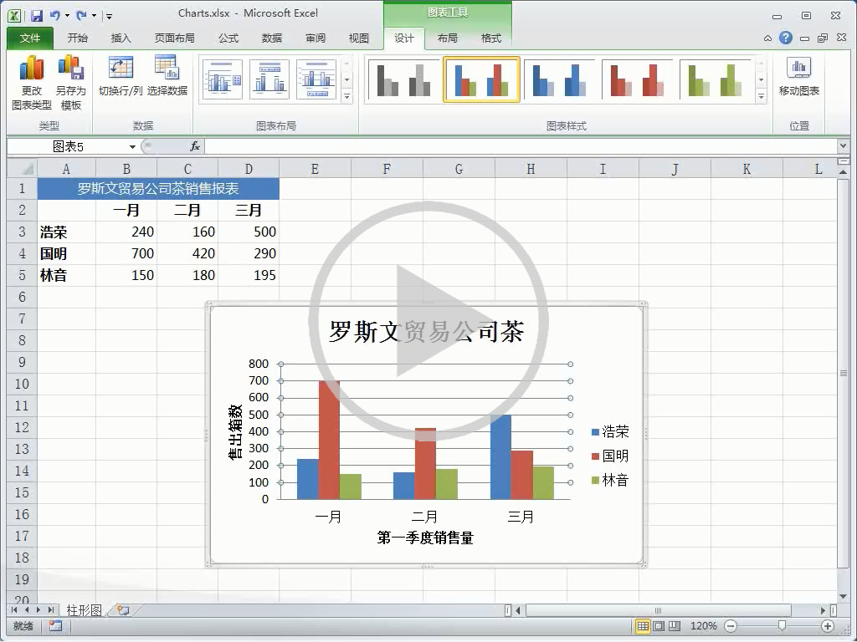
更改图表外观
在“设计”选项卡上的“图表样式” 组中，我将单击“其他”按钮，
但是我要保持相同的颜色， 为此图表挑选这种斜面外观。
所以我将单击“确定”，现在 此图表的柱形已更改为新外观。
我将单击“格式”选项卡，然后 在此处标题中选择我的所有文本。
然后我们看“艺术字样式”组中 的“文本填充”，当我将光标 在不同的颜色上停留时，
然后我将为坐标轴标题重复 相同的操作，我将选择它们， 单击“文本填充”，更改颜色。
我还可以处理每个柱形的格式。 例如，我可以为每个柱形添加阴影。
然后在“格式”选项卡上的“形状 样式”组中，我将单击“形状效果”
然后单击“阴影”，我将选择 此阴影，即“右上斜偏移”。
然后我将单击国明并执行 相同的步骤：“阴影”、 “右上斜偏移”。
最后，我将单击林音， 单击“形状效果”、“阴影” 和“右上斜偏移”。
当您最初创建图表时， 图表采用标准颜色和样式，
但是您可以快速更改颜色或样式。
此时显示我能为此图表 设置的所有不同外观。
现在，我可以将颜色更改为 其中任何一种颜色，
如果您要使此图表或坐标轴 标题更加突出，也很容易。
我会看到图表中的变化， 我将选择这种颜色。
选择文本，单击“文本填充”， 然后更改颜色。
我将单击浩荣，请注意 这些小圆形缩放柄
它们在浩荣系列中的每个柱形上。
现在，所有的柱形都有阴影。
指向视频底部可查看视频控件。 拖动或指向进度栏可向前或向后移动。
Notes:
[讲师注意：如果您在播放此视频时遇到问题，例如如果视频播放窗口中显示“编解码器不可用”消息，则演示文稿可能已在受保护的视图中打开。 若要启用视频播放，请在 PowerPoint 窗口顶部的黄色安全栏中单击“启用编辑”。 请注意，即使已打开受保护的视图，视频也应该可以在幻灯片放映视图中正常播放。]

Slide 11
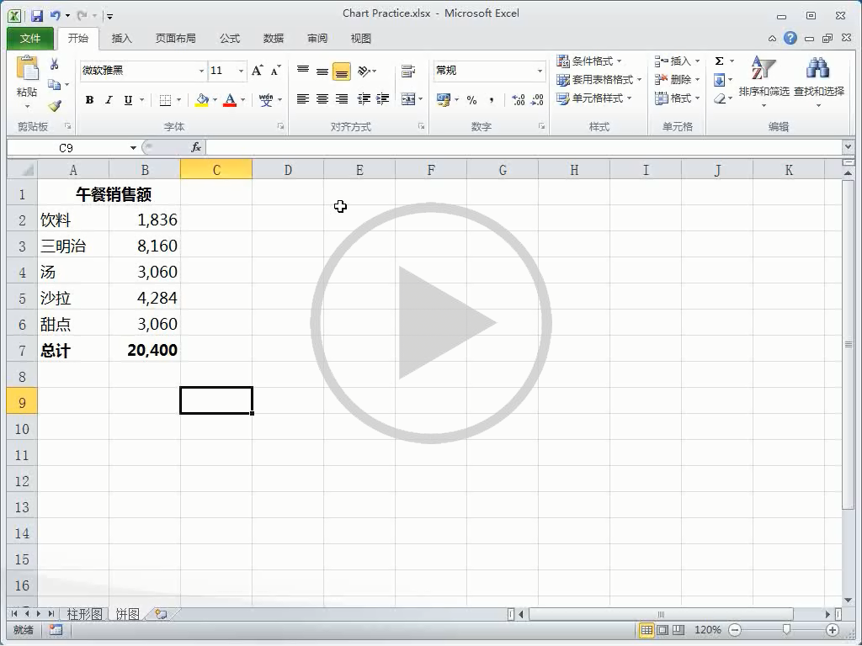
创建饼图
这里列出某家自助餐厅午餐的 销售项目以及各项的销售额。
我首先单击 A2 单元格并拖动到 B6 单元格。请注意，我没有选择 B7 单元格中的总计。
然后在“插入”选项卡上的 “图表”组中，我单击“饼图”。
这次，我将制作三维图表， 所以我选择三维饼图。 现在，我还想做一些更改。
此处有一个图表，其中饼图周围 以及不同饼图块之间有一些白色线条
例如，蓝色代表饮料， 销售额占 9%，红色代表 三明治，销售额占40%。
与柱形图不同，饼图 仅能显示一组值。
我将制作饼图来显示销售情况。
我想对样式做一点小小的更改。
所以在“图表样式”上， 我单击“其他”按钮
我将选择该项，现在显示白色线条。
但是我还想让饼图块对应的 每种销售类型显示百分比。
所以我将转至“图表布局”， 然后单击“其他”按钮
我在这里可以看到百分号， 虽然很小，但可以看清。
现在显示百分号，并且与图例匹配。
最后需要做的就是创建图表标题
我键入“午餐销售额”，即得到 说明销售情况的图表。
指向视频底部可查看视频控件。 拖动或指向进度栏可向前或向后移动。
Notes:
[讲师注意：如果您在播放此视频时遇到问题，例如如果视频播放窗口中显示“编解码器不可用”消息，则演示文稿可能已在受保护的视图中打开。 若要启用视频播放，请在 PowerPoint 窗口顶部的黄色安全栏中单击“启用编辑”。 请注意，即使已打开受保护的视图，视频也应该可以在幻灯片放映视图中正常播放。]

Slide 12
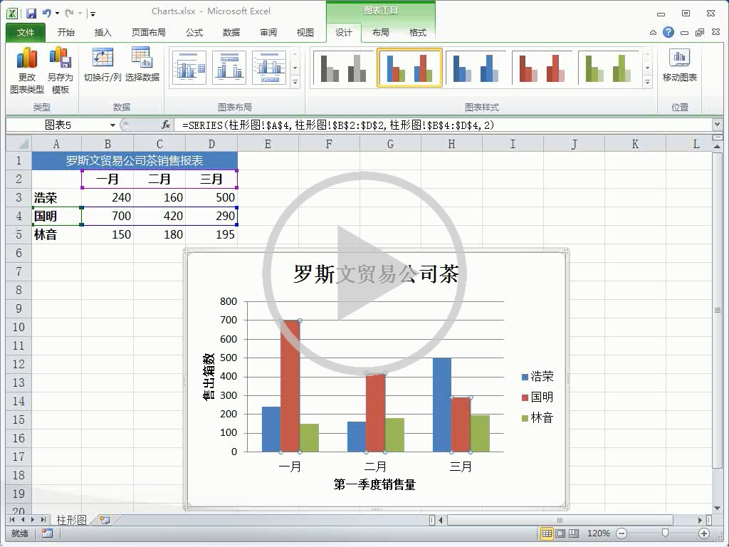
更多图表类型
Excel 有大量图表类型可供选择。 例如，这是簇状柱形图，
在“设计”选项卡上的“类型” 组中，我将单击“更改图表类型”
然后在“簇状柱形图”旁边， 我将选择“堆积柱形图”， 然后单击“确定”。
其中林音在顶部，以绿色显示。 我将再次单击“更改图表类型”
这次我选择“百分比堆积柱形图”， 然后单击“确定”。
但这次，在“折线图”下，我将 选择“带数据标记的折线图”， 然后单击“确定”。
一种标准的柱形图类型。 我要将其更改为另一种类型。
此堆积柱形图每月只有一个柱形， 而不是三个柱形。
此图表显示各项与整体之间的关系。
例如，林音、国明和浩荣全都显示在
一月柱形中，所有三位销售人员 的数值堆积在一起，
“百分比堆积柱形图” 与堆积柱形图相似
但柱形都延伸到图表的全高度。
数值（即左侧的 Y 轴）显示百分比
所以要关注总百分比而非总数。
我将单击“更改图表类型” 对图表进行最后一次更改，
此图表类型非常适合显示 一段时间内的变化和趋势，
以及非常直观地比较 销售人员的绩效。
例如林音，以绿色显示， 销售量比较平稳。
浩荣开始时高一些，然后下降， 最后在三月回升。
而国明开始时非常高，
然后持续下降。
如果您要表示均匀分布的值， 例如月份、季度或年度，
可以使用折线图。
有关不同图表类型的详细信息，
请参阅课程结束时提供的 课程摘要卡。
指向视频底部可查看视频控件。 拖动或指向进度栏可向前或向后移动。
Notes:
[讲师注意：如果您在播放此视频时遇到问题，例如如果视频播放窗口中显示“编解码器不可用”消息，则演示文稿可能已在受保护的视图中打开。 若要启用视频播放，请在 PowerPoint 窗口顶部的黄色安全栏中单击“启用编辑”。 请注意，即使已打开受保护的视图，视频也应该可以在幻灯片放映视图中正常播放。]

Slide 13
有关练习的建议
创建图表。
以其他方式查看图表数据；更新图表数据。
添加标题；更改图表布局。
更改图表类型；更改图表外观。
设置图表标题格式。
设置列格式；设置图表其他区域的格式。
创建饼图。
在线练习（需要 Excel 2010）
Notes:
[讲师注意：通过安装在计算机上的 Excel 2010，您可以单击幻灯片中的链接转到在线练习。 在练习中，您可以按照说明在 Excel 2010 中执行每项任务。 重要提示：如果您没有 Excel 2010，则您将无法访问练习说明。]

Slide 14
测试问题 1
您创建了一个图表。 但后来看不到“图表工具”。 您如何找回它们？
创建另一个图表。
单击“插入”选项卡。
单击图表内部。

Slide 15
测试问题 1
您创建了一个图表。 但后来看不到“图表工具”。 您如何找回它们？
答案：
单击图表内部。
然后就会出现“图表工具”，其中有三个选项卡：“设计”、“布局”和“格式”。

Slide 16
测试问题 2
创建图表后无法更改图表类型。 （请选择一个答案。）
正确。
错误。

Slide 17
测试问题 2
创建图表后无法更改图表类型。
答案：
错误。
创建图表后，您可以随时更改图表类型。 单击图表内部。 在“设计”选项卡上的“类型”组中，单击“更改图表类型”，并选择另一个图表类型。

Slide 18
测试问题 3
您已经创建了一个图表。 现在，您想要以其他方式比较数据。 若要执行此操作，请再创建一个图表。 （请选择一个答案。）
正确。
错误。

Slide 19
测试问题 3
您已经创建了一个图表。 现在，您想要以其他方式比较数据。 若要执行此操作，请再创建一个图表。
答案：
错误。
您可以通过在“设计”选项卡上的“数据”组中，单击“切换行/列”按钮，快速地为您的电子表格数据创建另一个视图。

Slide 20
测试问题 4
当您修改了图表所显示的电子表格数据时，必须如何操作才能刷新图表？ （请选择一个答案。）
按 Shift+Ctrl。
无需操作。
按 F6。

Slide 21
测试问题 4
当您修改了图表所显示的电子表格数据时，必须如何操作才能刷新图表？
答案：
无需操作。
当您修改了电子表格中的值时，图表会自动刷新。 您可以坐下来放松一下。

Slide 22
测试问题 5
除了饼形形状之外，柱形图和饼图之间无差别。 （请选择一个答案。）
正确。
错误。

Slide 23
测试问题 5
除了饼形形状之外，柱形图和饼图之间无差别。
答案：
错误。
饼图只可显示一组值。

Slide 24
课程摘要卡
有关此课程中涉及的任务摘要，请查看课程摘要卡。

Slide 25
使用此模板
请查看备注窗格或完整备注页面（“视图”选项卡的“备注页”），了解有关此模板的详细帮助。
Notes:
使用此模板
此 Microsoft PowerPoint® 模板包含有关使用 Microsoft Excel® 2010 中的图表简介的培训内容。 其内容改编自名为“如何在 Excel 2010 中创建基本图表”的 Office.com 培训课程。
PowerPoint 版本：必须在 PowerPoint 2010 中查看此模板。 如果您没有 PowerPoint 2010，则演示文稿中包含的视频将无法播放。 如果您没有 PowerPoint 2010，请下载 PowerPoint Viewer 以查看这些文件：http://www.microsoft.com/downloads/zh-cn/details.aspx?familyid=cb9bf144-1076-4615-9951-294eeb832823&displaylang=zh-cn。
视频播放：如果 PowerPoint 屏幕的顶部显示黄色安全栏，或者如果视频播放窗口中显示“编解码器不可用”消息，则演示文稿可能已在受保护的视图中打开。 若要启用视频播放，请在 PowerPoint 窗口顶部的黄色安全栏中单击“启用编辑”。
幻灯片版式：每张幻灯片都具有自定义版式。 若要将自定义版式应用于新幻灯片，请右键单击幻灯片缩略图，指向“版式”，然后单击“版式”库中的版式。 若要更改版式，请打开母版视图并更改该视图中的特定母版版式。 您可以通过指向版式缩略图找到版式标题。
动画：自定义动画效果将应用于整个演示文稿。 这些效果包括“浮入”（“向上”或“向下”选项）、“淡出”和“缩放”。 若要更改动画效果，请单击“动画”选项卡，然后使用“添加动画”库和“计时”选项。 “效果选项”为您提供效果选择；单击“动画”选项卡上的“动画窗格”可使用多个动画。
“切换”：一种“门”切换用于强调幻灯片的放映部分。 它应用于“课程内容”幻灯片、“课程”幻灯片和第一张测试幻灯片。
在线课程超链接：该模板包含本培训课程的在线版本链接，这些链接指向课程的动手练习单元以及为每个课程发布的课程摘要卡。 请注意：您必须安装 Excel 2010 才能查看动手练习单元。 如果您没有 Excel 2010，则您将无法访问练习说明。
页眉和页脚：该模板包含显示课程标题的页脚。 若要添加页脚（例如日期或幻灯片编号），请单击“插入”选项卡，然后单击“页眉和页脚”。

